Slide 1
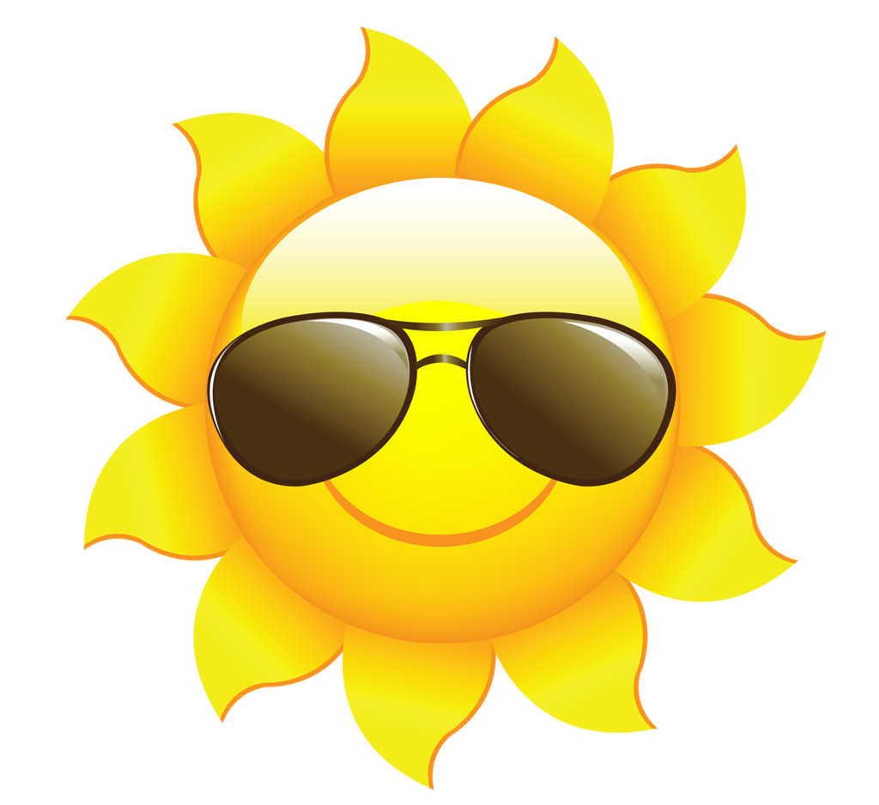

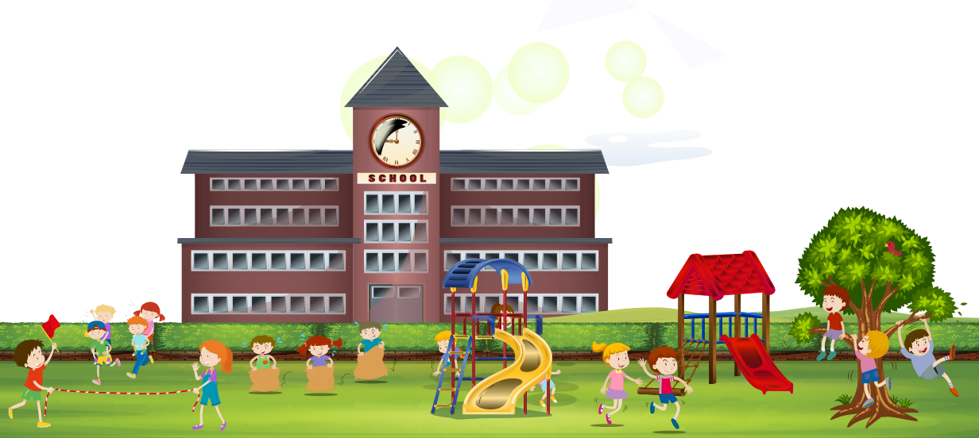
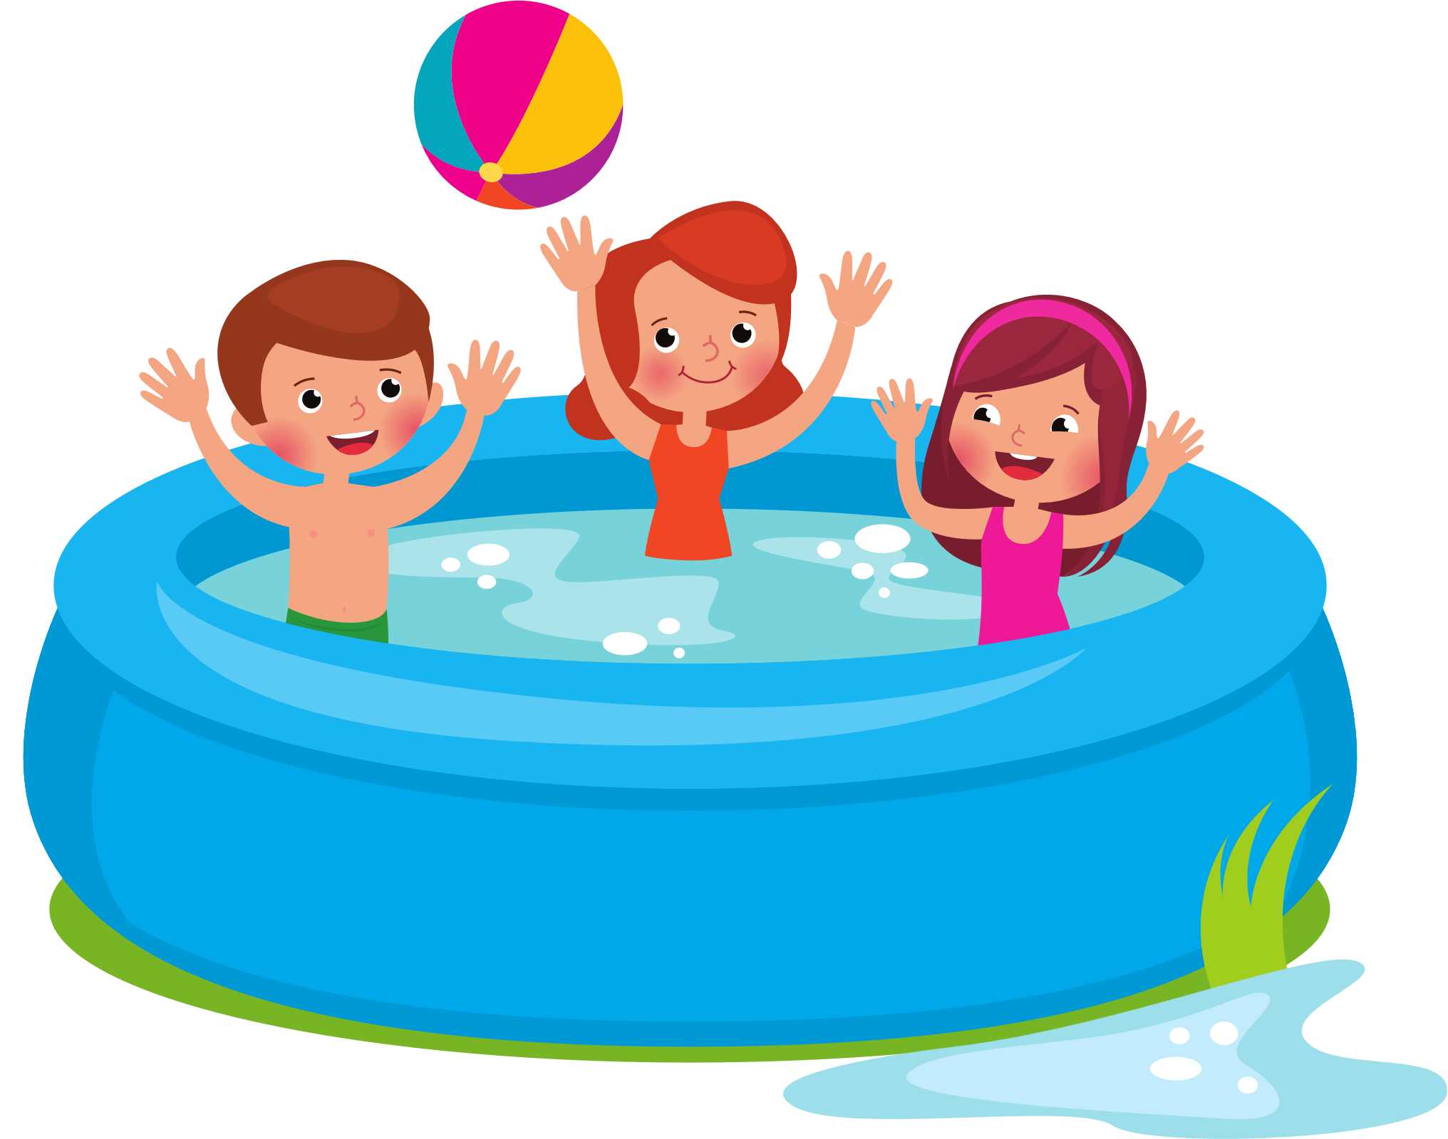
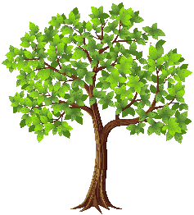
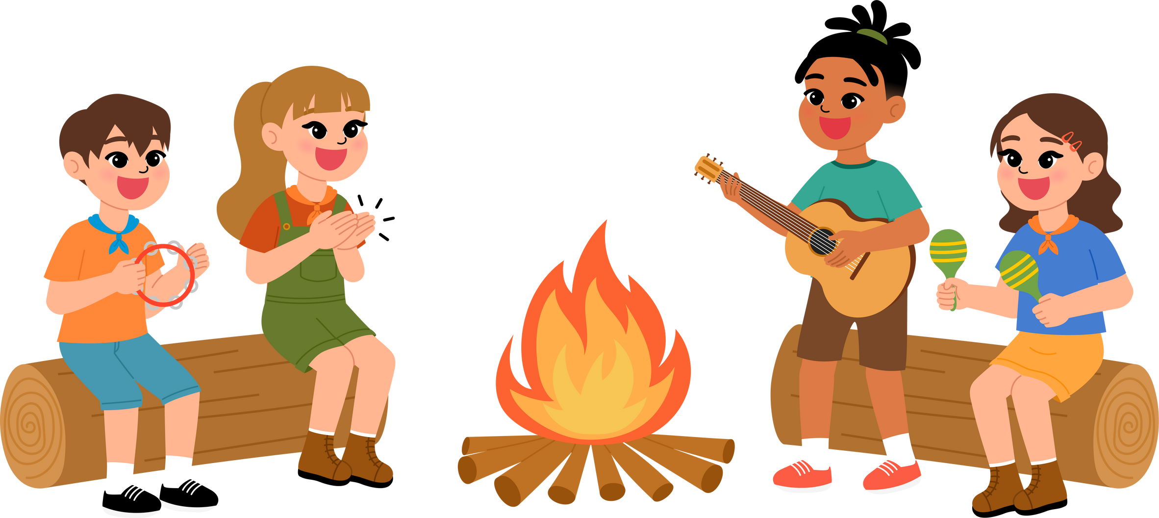
אחריות לבטיחות אישית והדדית
מניעת היפגעות מאש וכוויות
מיועד לבתי ספר יסודיים (כיתות ד-ו)
בית ספר "אחווה"
פיתוח וכתיבה:
אביבה אלעזרי
יעוץ: יניב מיכאלי

Slide 2
פרק שלישי
אחריות למניעת היפגעות מאש וחשמל, מניעת כוויות
הסבר
נלמד על בטיחות באש, על כללי בטיחות למניעת התחשמלות ועל מניעת היפגעות מכוויה. התנהגות אחראית ובטוחה, דורשת נקיטת אמצעי זהירות, הן בזמן השימוש במכשירי חשמל בבית והן באופן אחסונם.
מפגעי אש וחשמל עלולים להתרחש בבית, בחוץ ובכל מקום שנמצא. אנו עלולים להיפגע כתוצאה מדליקה או מחשיפה לחוט חשמל לא מבודד. אין לנו שליטה על אירוע בלתי צפוי כזה, אך האחריות שלנו הינה להישמר ולהיות זהירים.

Slide 3
מהלך השיעור
פעילות 1- בטיחות בהדלקת מדורה
הסבר
בפעילות זו נעסוק בבטיחות אש בהדלקת מדורות. תחילה נצפה בסרט וידאו ואחר כך נדון בשאלת האחריות להדלקה וכיבוי של מדורה כדי למנוע התלקחות של שריפה.
נצפה בסרט וידאו ולאחר מכן, נשוחח על מסרים ותובנות שלקחנו מהסרט.

Slide 4
מהלך השיעור
פעילות 1- בטיחות בהדלקת מדורה
הכרת מרכיבי הבטיחות,
הבנת משמעות האחריות האישית שלנו לבטיחותנו והתייחסות להיבט ההדדיות.
משמעות
ברמה האישית, אנחנו אחראים למעשינו להישמר מפני פגיעה.
ברמה החברתית, נדרשת מאתנו מודעות לסובבים אותנו.
אחריות הדדית הינה מניעת פגיעה בזולת וסיוע למי שנפגע.

Slide 5
צפייה בסרט
קישור לסרטון

Slide 6
שאלות לדיון
לשם מה נקבעו כללי בטיחות באש והיכן מותר להדליק מדורה?
הסבר
סכנה מאש ביערות ובאזורים עם צמחייה, חמורה יותר מאשר בשטחים פתוחים. אנשים מדליקים מדורות וצולים על אש בפארקים ובשמורות טבע כחלק מבילוי נפוץ. הוראות בטיחות באש וקביעת כללים להדלקת מדורות, מיועדות להנחות את הציבור לנקיטת כל אמצעי הזהירות הדרושים ובכך למנוע התלקחות שריפה. מדורה מדליקים רק במקום המיועד לכך המאושר על ידי הרשויות המוסמכות.

Slide 7
שאלות לדיון
2. האם צריך לכבות את המדורה לאחר שמסתיים האירוע או שאפשר להניח שתכבה לבד?
הסבר
התלקחות שריפה יכולה להיות מהירה ולגרום לאבוד שליטה על האש. מדורה שלא כובתה בהתאם להוראות, עלולה להצית אש בחומרים דליקים המצויים בסביבה, שתתלבה עם כל רוח קלילה. ידיעת כללי בטיחות בהדלקת מדורה, והתנהגות בהתאם לכללים, יכולה למנוע דליקות ולהציל חיים ורכוש.

Slide 8
שאלות לדיון
3. כיצד תסבירו לחבריכם למה חשוב לכבות מדורה?
הסבר
מדורה צריך לכבות באופן מוחלט. צריך לפזר חול על הגחלים כדי למנוע מגע עם האוויר. חשוב להרטיב את אזור המדורה במים, כדי לוודא שלא נותרו גחלים שלא כובו עד הסוף. כי גם גחלת אחת יכולה לגרום שריפה. בטיחות באש מונעת אסון.

Slide 9
מהלך השיעור
פעילות 2- היפגעות מכוויות
היפגעות מכוויות נגרמת כתוצאה מחשיפת הגוף לאש או לחשמל.
כוויה הינה אחד מגורמי ההיפגעות השכיחים ביותר אצל ילדים בני גילכם.
ילדים רבים מגיעים לחדרי מיון בבתי החולים בעקבות היפגעות מכוויה.
בכווייה נגרם נזק לרקמות הגוף ובעיקר לשכבות העור עקב החשיפה לחום שמקורו באש או בחשמל.
נכיר סוגים אחדים של כוויות ונעמוד על דרגות חומרת הפגיעה שלהן בגוף.

Slide 10
סוגי כוויות
נכיר את סוגי הכוויות העיקריים:
כוויית חום - נגרמת ממגע עם משהו חם במיוחד, כמו מים רותחים, אדים, משטח לוהט ואש.
כווייה כימית - נגרמות מחשיפה לכימיקלים כמו חומרי ניקוי המצויים בבית, תכשירים קוסמטיים שמכילים חומצות וכדומה.
כוויית חשמל - נוצרת ממגע של חלקי גוף עם מקור זרם חשמלי חשוף, זרם חשמל עובר בגוף והופך לחום שגורם לכווייה.
  כוויית שמש - נגרמת מחשיפה מוגברת לקרני שמש באור אולטרה-סגול, התוצאה היא תגובה דלקתית של תאי העור.

Slide 11
חומרת הכוויה
ניתן לסווג כוויות לארבע דרגות, הנקבעות על פי עומק הכוויה ברקמות הגוף.
כוויות בדרגה ראשונה - פוגעות בשכבה החיצונית של העור ושטיפה במים תספיק כדי להרגיע.
כוויה בדרגה שנייה - פוגעות בשכבה שמתחת לשכבה החיצונית של העור. הטיפול על ידי גורם רפואי כולל כיסוי של אזור הכוויה בתחבושות סטריליות ומשחה.
כוויה בדרגה שלישית - הן עמוקות יותר ומחייבות טיפול רפואי למניעת סיכון בריאותי.
  כוויה בדרגה רביעית - הן לא רק חודרות לעומק הרקמות אלא פוגעות בשטח נרחב של הגוף ודורשות אשפוז בבית חולים.

Slide 12
פעילות - הימנעות מכוויה
הסבר לפעילות
לשאלות הבאות מוצגות שלוש תשובות, שתי תשובות שגוייות ותשובה אחת נכונה. קראו את השאלה ובחרו באחת התשובות. תשובה נכונה תזכה אותכם במדליה, תשובה שגוייה קבלתם "כוויה". מי שקיבל כוויה, ילך ל"בית חולים" כדי שיחבשו אותו.

Slide 13
שאלה 1
מה עושים כאשר מים רותחים נשפכים על היד?
ג
ב
א
שוטפים במים זורמים
חובשים את המקום
מפנים לבית חולים

Slide 14
שאלה 1
מה עושים כאשר מים רותחים נשפכים על היד?
ג
שוטפים במים זורמים

Slide 15
שאלה 2
האם מי שמרכיב משקפי שמש כהים, מוגן מפני קרינה אולטרה-סגולה?
ג
ב
א
לא מספיק, צריך גם כובע
אינו מוגן
כן, המשקפיים מסננות קרינה

Slide 16
שאלה 2
האם מי שמרכיב משקפי שמש כהים, מוגן מפני קרינה אולטרה-סגולה?
ב
אינו מוגן

Slide 17
שאלה 3
באיזו דרגה מסווגת כוויה שפוגעת בעומק העור ובאזור נרחב של הגוף?
ג
ב
א
דרגה חמורה
דרגה שלישית
דרגה רביעית

Slide 18
שאלה 3
באיזו דרגה מסווגת כוויה שפוגעת בעומק העור ובאזור נרחב של הגוף?
א
דרגה רביעית

Slide 19
שאלה 4
איך נקראת כוויה הנגרמת ממגע עם משהו חם במיוחד?
ג
ב
א
כווית קור
כווית חום
כוויה צורבת

Slide 20
שאלה 4
איך נקראת כוויה הנגרמת ממגע עם משהו חם במיוחד?
ב
כווית חום

Slide 21
שאלה 5
איך נהוג לכנות את מי שנזהר מקרינת השמש עם לבוש מתאים וקרם הגנה?
ג
ב
א
בעל אחריות אישית
יורם
בעל כוונות טובות

Slide 22
שאלה 5
איך נהוג לכנות את מי שנזהר מקרינת השמש עם לבוש מתאים וקרם הגנה?
ג
בעל אחריות אישית

Slide 23
שאלה 6
מה צריך לעשות כשרואים חוט חשוף בכבל של מנורה או מכשיר חשמלי?
ג
ב
א
להישאר במקום כדי להזהיר
לקרא למבוגר שינתק את הכבל מהחשמל
להתעלם ולהתרחק מהמקום

Slide 24
שאלה 6
מה צריך לעשות כשרואים חוט חשוף בכבל של מנורה או מכשיר חשמלי?
ב
לקרא למבוגר שינתק את הכבל מהחשמל

Slide 25
שאלה 7
מה צריך להכין מראש כדי לכבות מדורה בסוף האירוע?
ג
ב
א
מים וחול
צינור השקיה
מעדר או מגרפה

Slide 26
שאלה 7
מה צריך להכין מראש כדי לכבות מדורה בסוף האירוע?
ג
מים וחול

Slide 27
שאלה 8
מה הסיבה שחברת חשמל אוסרת לטפס על עמודי הולכת חשמל?
ג
עלולים להתחשמל ולקבל כוויה

Slide 28
שאלה 9
למה אסור להניח בגד על תנור חשמל עם גוף חימום לוהט או עם מפוח אויר?
ג
ב
א
החום עלול לגרום להתרחבות הבגד
הבגד מונע את פיזור החום
הבגד עלול להתלקח

Slide 29
שאלה 9
למה אסור להניח בגד על תנור חשמל עם גוף חימום לוהט או עם מפוח אויר?
א
הבגד עלול להתלקח

Slide 30
שאלה 10
מדוע רצפה רטובה וחוט חשמל חשוף הם צירוף קטלני?
ג
ב
א
המים מרטיבים את החוט ומונעים העברת חשמל
החשמל החשוף מרתיח את המים ואפשר לקבל כווייה
המים מוליכים חשמל ויש סכנת התחשמלות

Slide 31
שאלה 10
מדוע רצפה רטובה וחוט חשמל חשוף הם צירוף קטלני?
א
המים מוליכים חשמל ויש סכנת התחשמלות

Slide 32
סיכום
למדנו איך שמירה על כללי הבטיחות והתנהגות בטוחה, מסייעים לנו למנוע התחשמלות והיפגעות מכוויה.
לאור מה שלמדנו, איך הייתם עוזרים לחבריכם להיזהר ולהימנע מכוויות?

Slide 33
פעילות 3- היפגעות מחשמל
ניתוח אירוע
נקרא ידיעה שהתפרסמה בעתון וננתח את התנהגות הנפשות הפועלות מהיבט של אחריות אישית והדדית. נברר מי פעל נכון ומי נהג בחוסר אחריות.
שלושה צעירים התחשמלו בבריכה לגידול דגי נוי בצפון הארץ. פרמדיקים ביצעו בהם פעולות החייאה, לאחר שהשלושה נמצאו שוכבים לצד הבריכה כשהם מחוסרי הכרה. חבריהם של השלושה שעבדו בסביבה, הבחינו במתרחש, הגיעו במהירות למקום. הם ניתקו את זרם החשמל הזעיקו את המשטרה והוציאו את השלושה מהבריכה. על פי חקירת המשטרה עולה שאחד מהשלושה התחשמל כשניכנס לבריכה כדי להחליף חלק במכונת החמצון החשמלית. חברו שניסה לחלצו התחשמל ברגע שנגע בו. החבר השלישי שניסה לחלץ את חבריו, התחשמל אף הוא.

Slide 34
שאלות לניתוח האירוע
הצעיר שנכנס לבריכה ידע שיש שם מכונה חשמלית, כיצד היה צריך לפעול בטרם כניסה למים?
מה דעתכם על התנהגות חבריו של הצעיר שהתחשמל, האם נהגו באחריות?
מה דעתכם על פעולתם של החברים שמשו את שלושת הצעירים שהתחשמלו?
איך תימנעו מאפשרות להתחשמל ממכשיר חשמלי שאינו תקין?

Slide 35
סיכום השיעור
אחד הגורמים לכוויה הוא "מכת חשמל" או הזרם החשמלי שעובר בגוף כתוצאה ממגע עם מקור מתח. האנרגיה החשמלית מועברת באופן ישיר אל העור וגורמת להריסת התאים ולהופעת כוויה. הזרם החשמלי נע בתוך חומרים מוליכים כמו מתכת, מים ונוזלים נוספים,
בקרות אירוע של התחשמלות, יש להזעיק את שירותי ההצלה באופן מידי, ולנקוט באמצעים כגון ניתוק זרם החשמל, ורק לאחר מכן, להרחיק את הנפגע ממקור החשמל,
החשוב ביותר זה לנהוג באחריות אישית ולא להתקרב למתקני חשמל לא תקניים.

Slide 36

תודה על ההשתתפות!
פיתוח וכתיבה: אביבה אלעזרי
יעוץ: יניב מיכאלי
עיצוב: רחלי דיאמנט

